Slide 1
第四十八讲 可编程I/O
I/O操作可采用三种技术：
  可编程I/O（或直接程序传送方式）：用指令编程控制CPU输入或输出数据；
  中断：一种中断驱动式I/O；
  存储器直接存取 DMA （Direct Memory Access）：I/O和主存直接交换信息。

Slide 2
可编程I/O：用指令编程来控制CPU输入/输出数据。
I/O设备速度比存储器慢，且所需时间是不确定的，设备何时准备就绪的不确定性使I/O操作变得很复杂。
在小系统中，解决I/O设备变化延迟的一种方法是查询。
可编程I/O即程序查询方式。

Slide 3
为什么要查询？
  CPU与某些低速设备之间不能直接进行信息交换。
  原因：CPU速度快，一般为ns级；针式打印机速度为ms级；键盘速度为几十ms。
  直接传送将造成数据丢失。
  以相差三个数量级为例：CPU送出1000个数据，I/O设备才接到1个数据，999个数据都丢掉了。

Slide 4
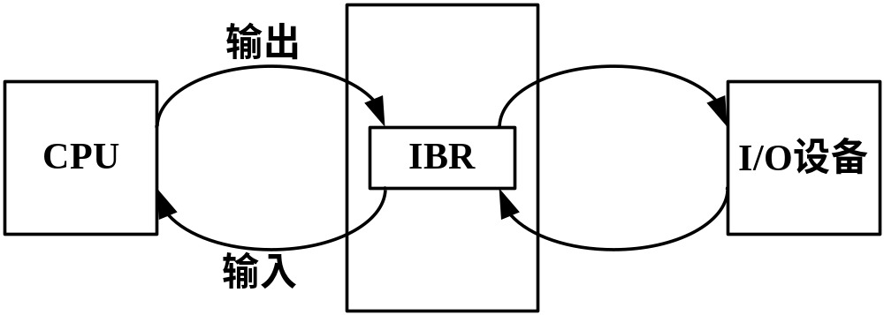
在CPU和I/O设备之间（接口中）
设置接口缓冲寄存器IBR（Interface Buffer Register）

Slide 5
输出时：CPU送一数据到IBR，并启动I/O设备（如打印机）。然后，CPU一直在询问：打完一个数据吗（打印机忙吗）？若打完了，CPU才输出下一个数据到IBR，直至全部打完为止。
输入时：CPU启动一外设后，就一直在询问：I/O设备将数据送入IBR了吗（I/O设备准备好了吗）？若准备好，CPU才取走该数据，之后再启动外设送下一数据。
采用这种方式进行传送，数据不再丢失。

Slide 6
I/O命令
处理器除给出选用I/O设备的地址外：
控制命令：激活一个外设，并告诉它做什么。
测试命令：测试与I/O设备有关的各种状态：外设能否被使用、最近的I/O操作是否完成、差错是否发生等。
读命令：使IBR从外设获得一数据项，然后将其传送到数据总线上以获得该数据项。
写命令：使处理器输出一数据项，经数据总线到IBR，然后传到外设。

Slide 7
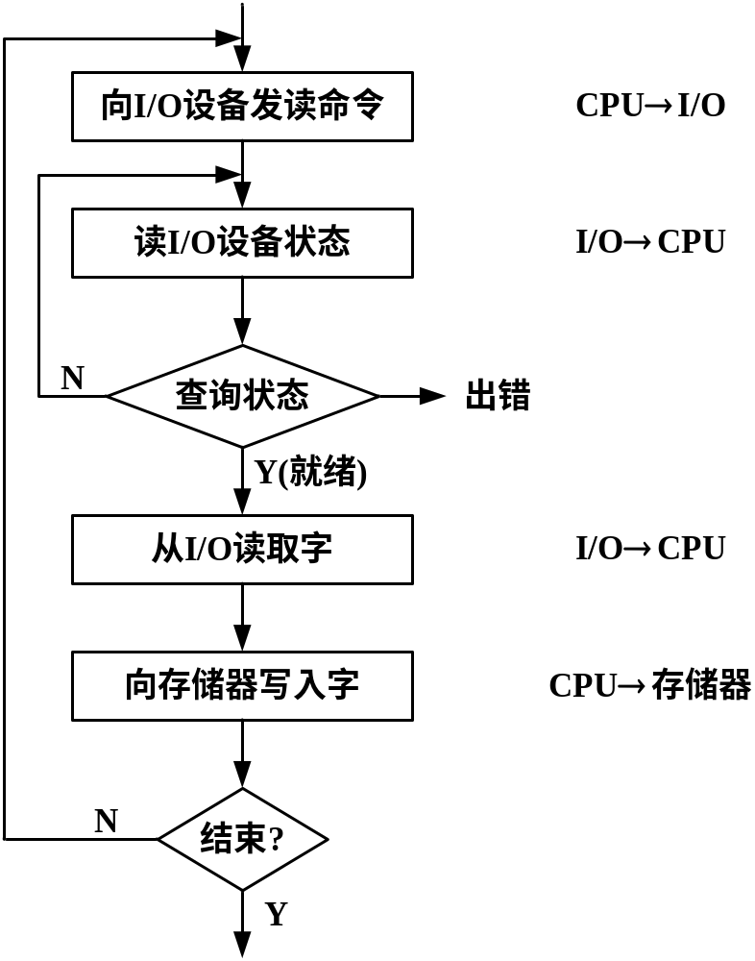
使用可编程I/O读取一数据项的过程

Slide 8
I/O指令
可使用两种方法连接I/O设备：
  独立I/O：使用专门的I/O地址空间；
  存储映射I/O：简单地将I/O作为存储器地址的一部分。

Slide 9
差异：
指令：
  独立I/O： I/O设备被认为和存储器是分离的，需要不同的指令访问存储器（Load, Store, MOV）和I/O设备（IN, OUT）。
  存储器映射I/O：处理器把I/O端口当做内存单元，用访问存储器的指令（Load, Store, MOV）访问I/O设备。

Slide 10
编址：
  独立I/O：允许一个存储单元和某个I/O端口具有同样的地址。
  例如，地址线10根，支持1024个存储单元和1024个I/O地址。
  存储器映射I/O：只有单一的地址空间。
  例如，地址线10根，可组合成1024个存储单元和I/O地址。若有512个存储单元(0~511)，最多可有512个I/O地址(512~1023)。

Slide 11
地址线：
  独立I/O：I/O设备需要处理的地址线少。
  独立地址空间并不意味着I/O地址线与存储器地址线物理上是分开的。
  通常，总线上加一个额外的信号加以区分。
  例如：80X86有一个控制信号M/IO：
    为1时：选择存储器
    为0时：选择I/O设备
    I/O操作过程中，地址总线A₁₅~A₃上包含I/O地址。

Slide 12
读写线：
  存储器映射I/O：总线上只有一个单一的读线和写线；
  独立I/O：总线既有存储器读线和写线，也有I/O读线和写线。

Slide 13
灵活性：
  大多数处理器，有相对大的一组指令用于访问存储器。
  采用独立I/O：只有少数几种I/O指令。
  存储器映射I/O：I/O操作可以使用大的指令系统，可进行更有效的编程，使软件简化。
  缺点：占用宝贵的内存地址空间。

Slide 14
独立I/O举例
  假设要把数据输出缓冲区中的一组数据通过某输出设备输出。当缓冲区的数据已被取空时，显示信息“BUFFER EMPTY”，然后结束。
  该设备的启动地址为0100H，数据端口地址为0101H，状态端口地址为0102H，状态位为D₇。

Slide 15
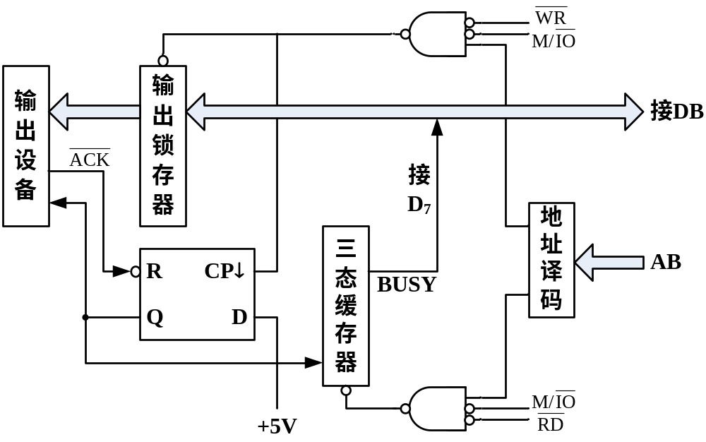

Slide 16
80X86程序如下：
DATA SEGMENT
MESS1 DB “BUFFER EMPTY”, “$”
BUFF DB 60 DUP(?)
DATA ENDS
CODE SEGMENT
ASSUME CS:CODE, DS:DATA
START: MOV BX, OFFSET BUFF；送缓冲区指针
MOV CX, 60 ；送计数初值
MOV DX, 0100H
OUT DX, AL ；启动设备

Slide 17
WAIT: MOV DX, 0102H
IN AL, DX ；查询状态
TEST AL, 80H
JNZ WAIT
MOV AL, [BX]
MOV DX, 0101H
OUT DX, AL ；输出数据
INC BX
LOOP WAIT ；缓冲区不空继续
MOV DX, OFFSET MESS1；缓冲区空
MOV AH, 09H；显示“BUFFER EMPTY”
INT 21H
MOV AH, 4CH ；中止当前程序并返回
INT 21H
CODE: ENDS
END START

Slide 18
存储器映射举例
  假设有10位地址，其中0~511为存储单元地址，512~1023为I/O地址。
  地址516 (KEY₁)：键盘输入数据寄存器，地址517 (KEY₂)：键盘状态与控制寄存器。
  从键盘读入一个字节的数据到处理器。

Slide 19
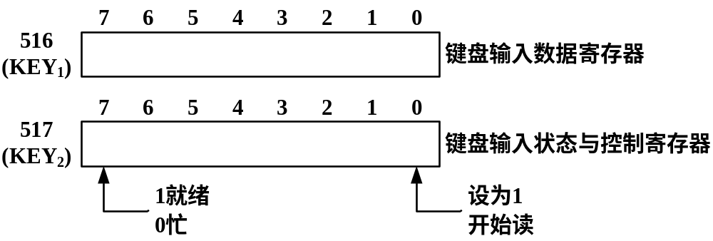
PDP-11程序如下：
INC KEY₂ ；启动键盘读
K:TSTB KEY₂ ；测试状态字节
BPL K ；若D₇=0，忙，按正转移，再测试
MOV KEY₁, (R_{i})+ ；若D₇=1，准备就绪，
装入数据字节

Slide 20
可编程式I/O
适用于：
  CPU速度不高，效率不重要；
  CPU工作方式使其在I/O过程中无其它事可做；
  调试、诊断过程中，有意让CPU工作尽量简单。
缺点：
  串行工作，影响CPU效率；
  不能响应随机请求。

Slide 21
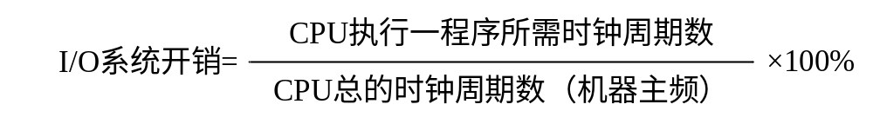
系统中查询的开销
I/O系统的开销：CPU用于该外设的I/O时间占整个CPU时间的百分比。

Slide 22
例：假定一次查询操作包括查询例行程序（处理器通过周期性地检查状态位来决定是否执行下一个I/O操作）、访问设备、返回用户程序，需要400个时钟周期。处理器以500MHz的时钟运行。
试计算下面3种情况，CPU时间占用总消耗时间的百分比。
假定查询次数足够多，不会丢失数据，并且设备一直处于繁忙状态。

Slide 23
每秒钟鼠标必须查询30次，才能保证不会错过用户所做的任何移动。
软盘在16位的单元中把数据传送到处理器，数据速率是50KB/s，传送过程中没有数据遗失。
硬盘用4个字的数据块传送数据，速率为4MB/s。同样，硬盘数据也没有传送遗失。

Slide 24
(1) 鼠标在查询中的开销
  每秒钟用于查询的时钟周期为：
  400 × 30 = 12000个周期/s
  处理器消耗的时间百分比为：
  (12 × 10³) ÷ (500 × 10⁶)=0.002%

Slide 25
(2) 软盘在查询中的开销
  每秒需查询的次数为：
  50KB/s ÷ 2B/次 = 25K次/s
  每秒种用于查询的时钟周期数为：
  25K × 400=1 × 10⁷个周期/s
  处理器消耗的时间百分比为：
  (1 × 10⁷) ÷ (500 × 10⁶)=2%

Slide 26
(3) 硬盘在查询中的开销
  每秒需查询的次数为：
  4MB/s ÷ 16B/次 = 250K次/s
  每秒种用于查询的时钟周期数为：
  250K × 400=1 × 10⁸个周期/s
  处理器消耗的时间百分比为：
  (1 × 10⁸) ÷ (500 × 10⁶)=20%

Slide 27
结论：
对于慢速设备（例如鼠标），采用查询方式对处理器的性能影响不大。
在低端系统中，少量的中低速设备（例如软盘），查询方式的开销还可以接受。
对于高速设备（例如硬盘，处理器工作时间的1/5都被用来查询），采用查询方式显然是无法接受的。

